Slide 1














지도
서버 그룹
Naver Map Open API
게시물 서버
Android
채팅 서버
관계 정보 서버
Ribbon
Hystrix
Zuul
인증서버
API Gateway
Oauth2.0
정적파일
FCM

Slide 2

지도
서버 그룹
Naver Map Open API
게시물 서버
Android
채팅 서버
관계 정보 서버
Ribbon
Hystrix
Zuul
인증서버
API Gateway
Oauth2.0
정적파일
FCM

Slide 3


지도
서버 그룹
Naver Map Open API
게시물 서버
Android
채팅 서버
관계 정보 서버
Ribbon
Hystrix
Zuul
인증서버
API Gateway
정적파일
Oauth2.0
FCM

Slide 4


지도
서버 그룹
Naver Map Open API
게시물 서버
Android
채팅 서버
관계 정보 서버
Ribbon
Hystrix
Zuul
인증서버
푸시 서버
API Gateway
정적파일
Oauth2.0
FCM

Slide 5
지도
서버 그룹
Naver Map Open API
게시물 서버
Android
채팅 서버
Ribbon
Hystrix
Zuul
푸시 서버
인증서버
API Gateway
정적파일 저장 서버
Oauth2.0

Slide 6
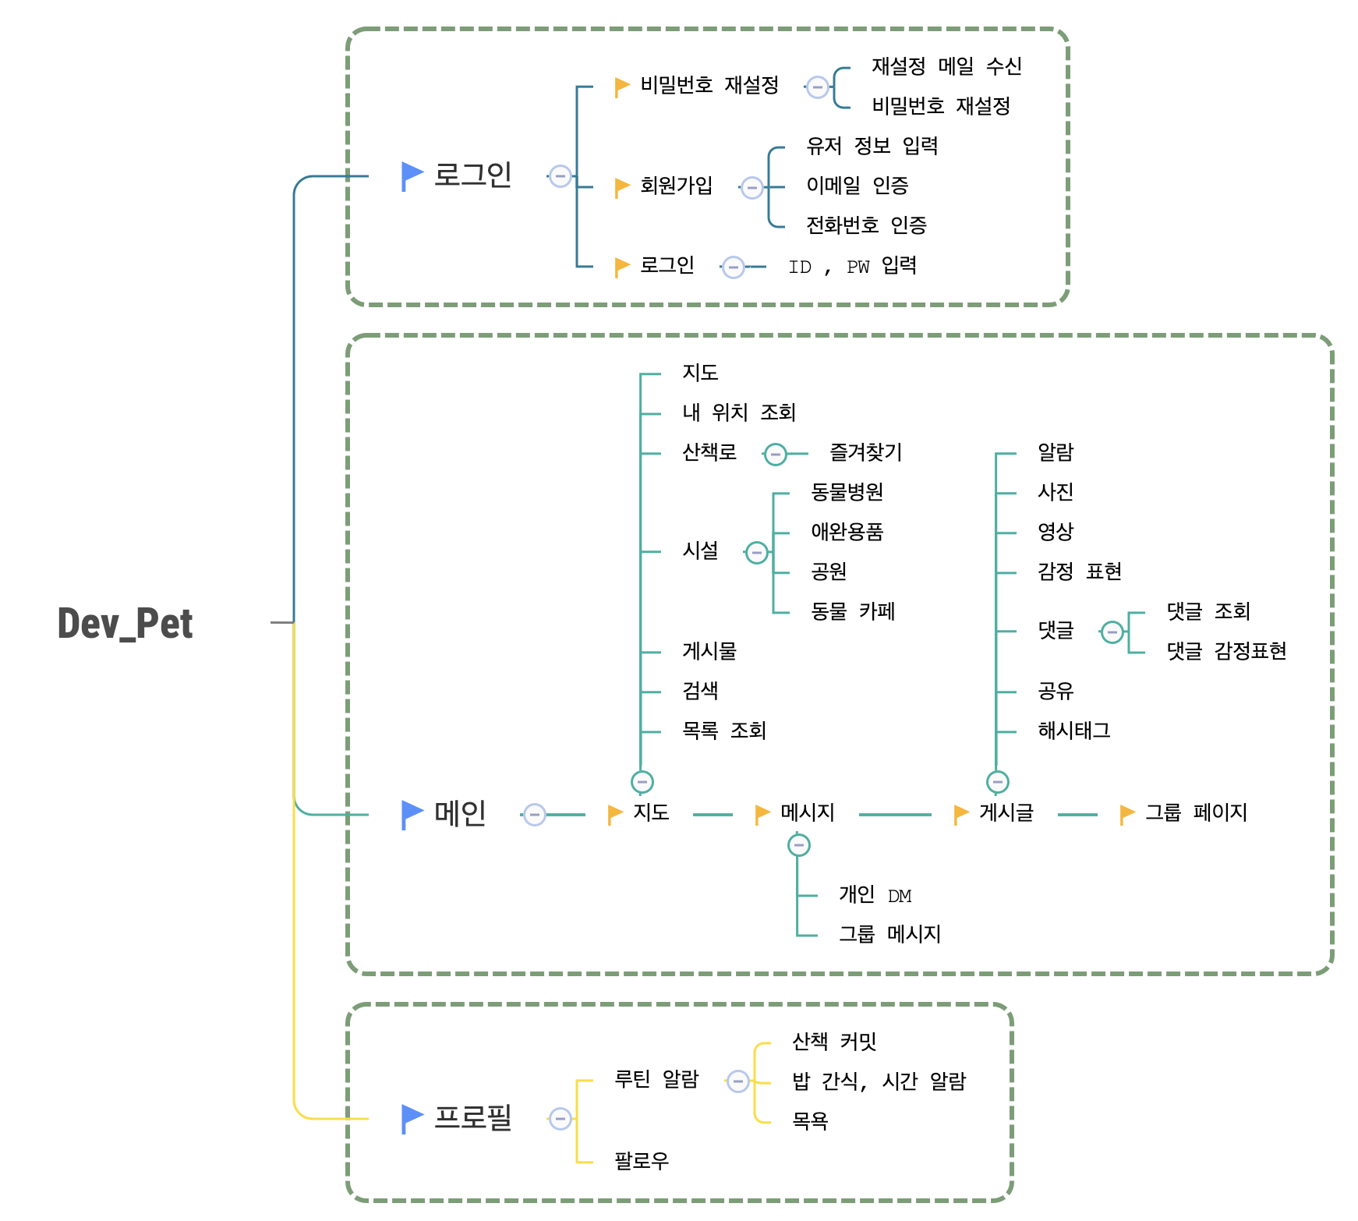

Slide 7
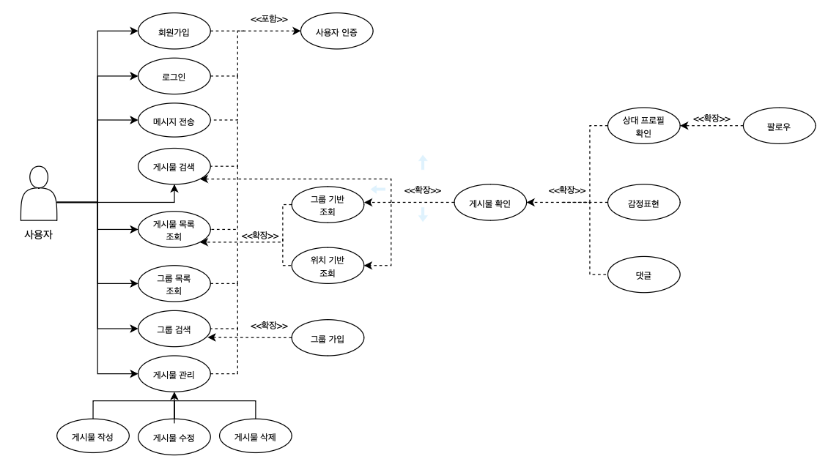

Slide 8
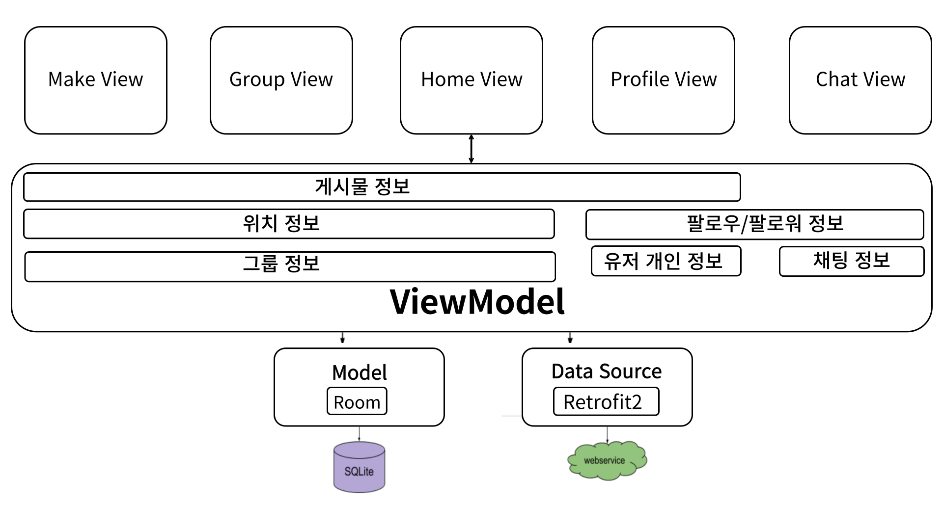

Slide 9
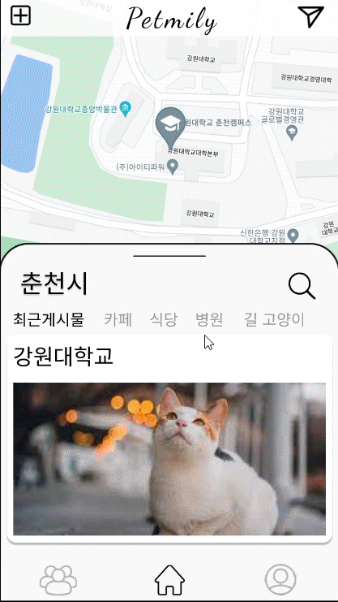
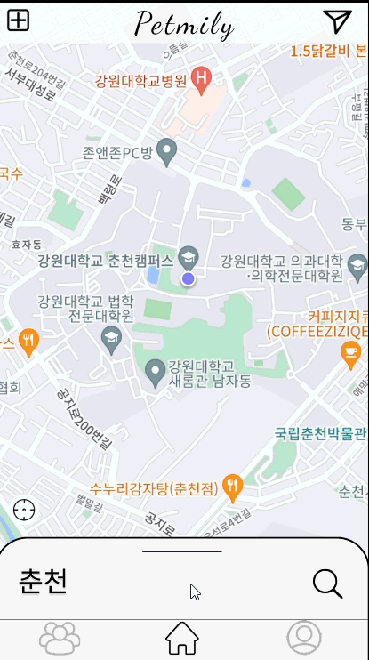
메인페이지 예상도

Slide 10
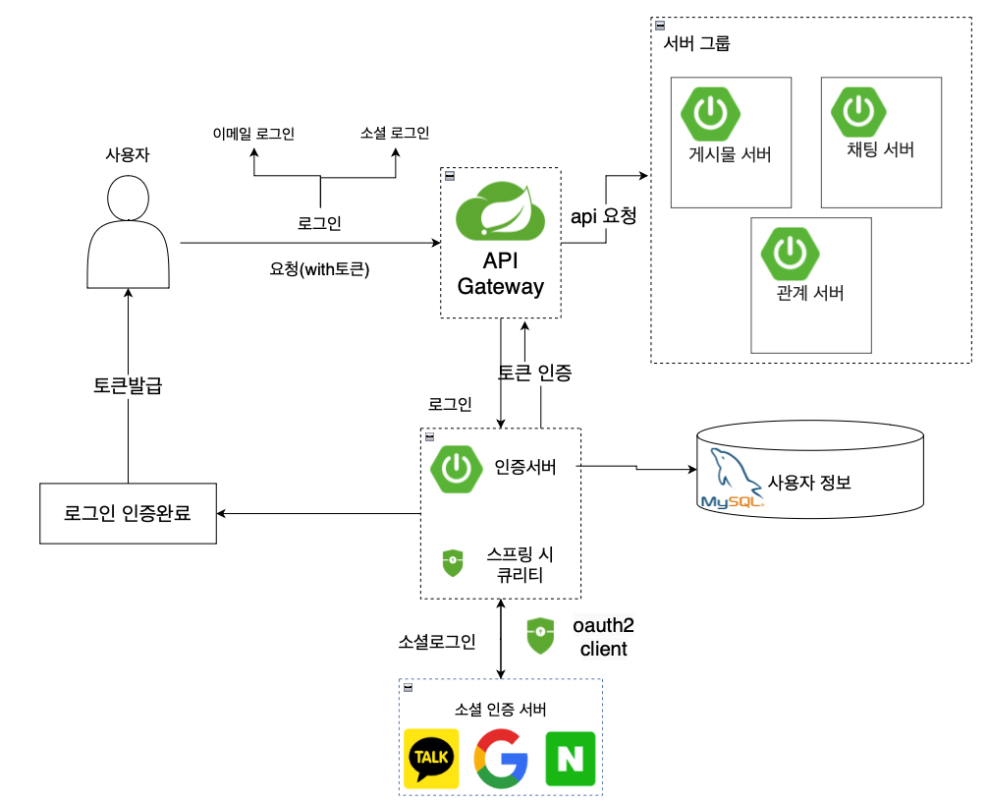

Slide 11
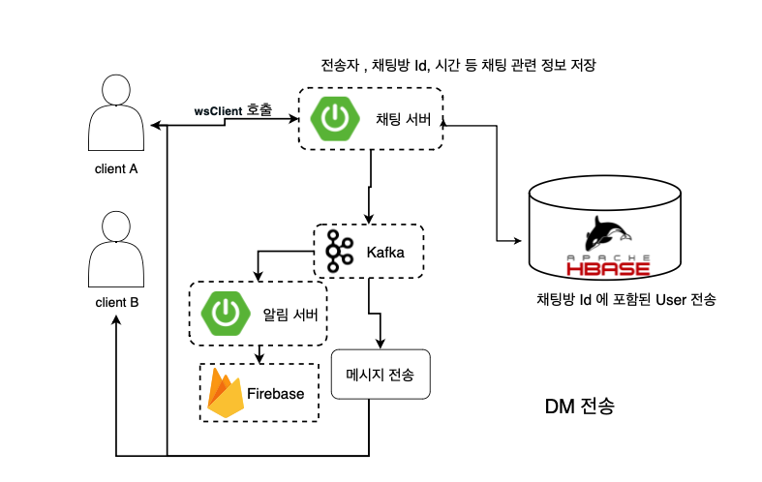

Slide 12
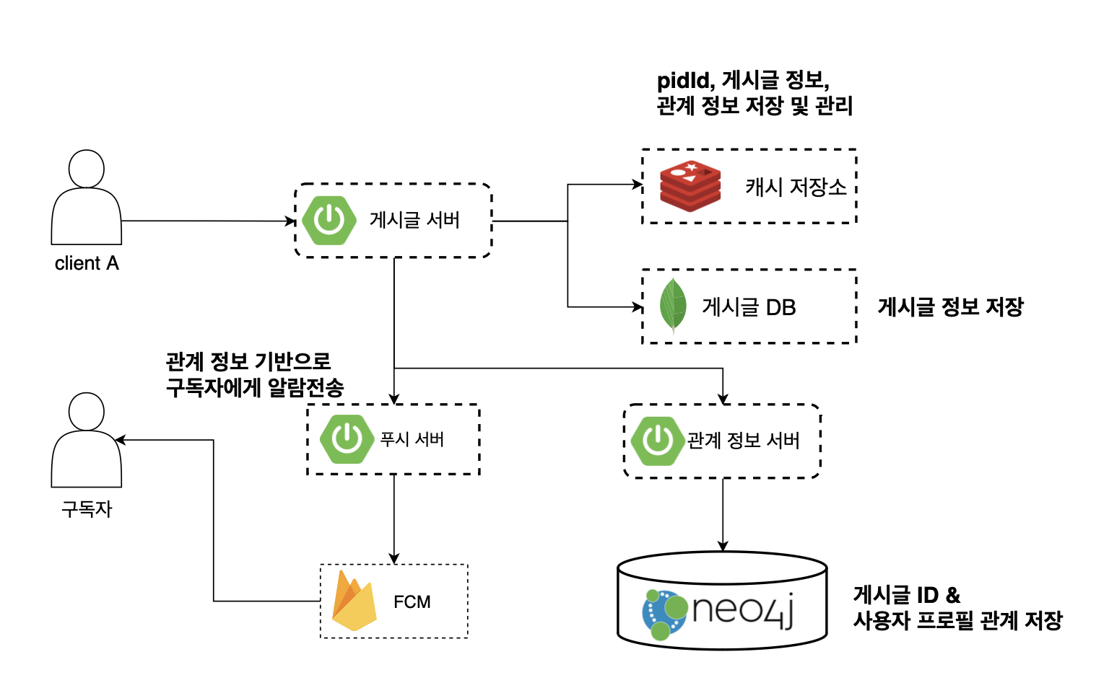

Slide 13
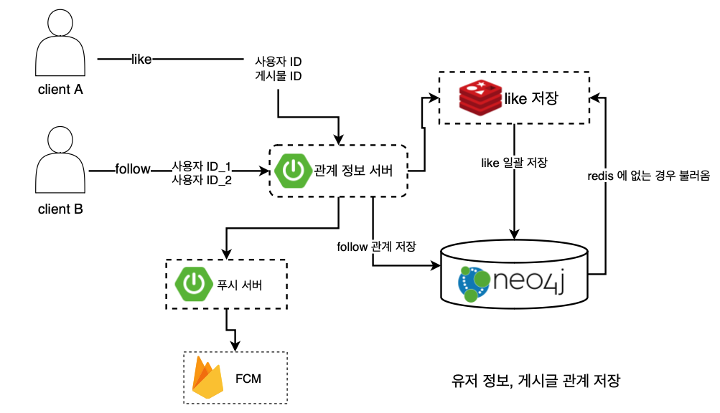

Slide 14


역할
지도
회원가입

Slide 15

인증서버
인증
회원가입

Slide 16

App서버
지도
게시물

Slide 17
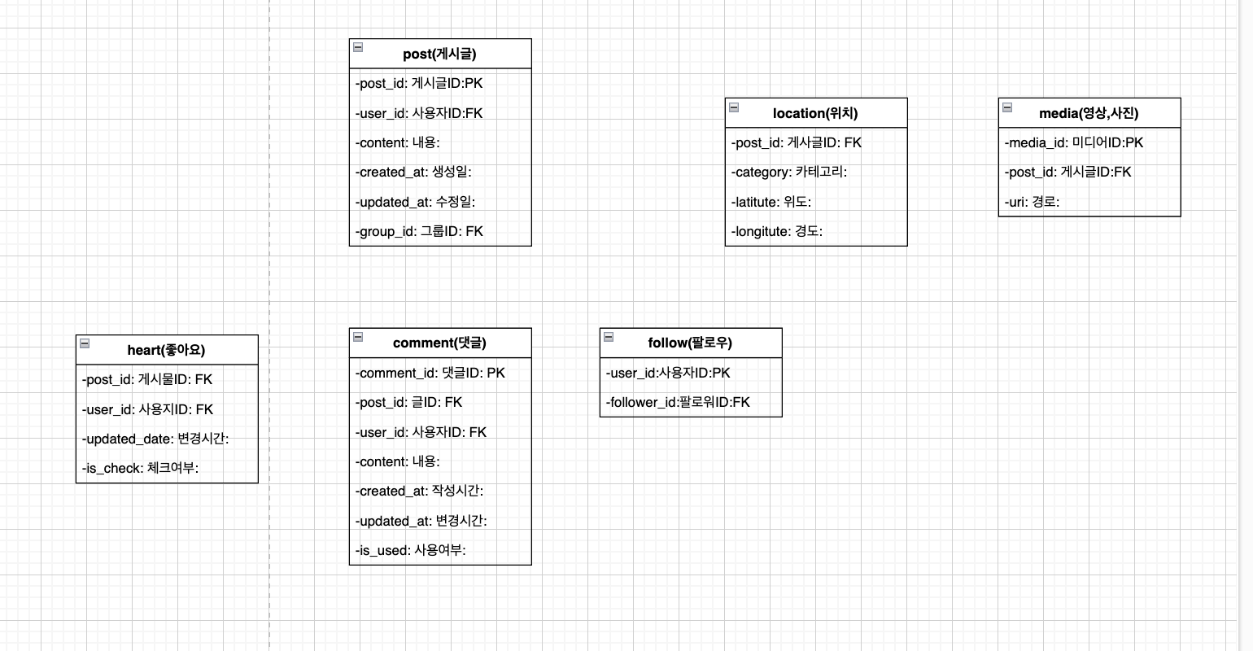

Slide 18
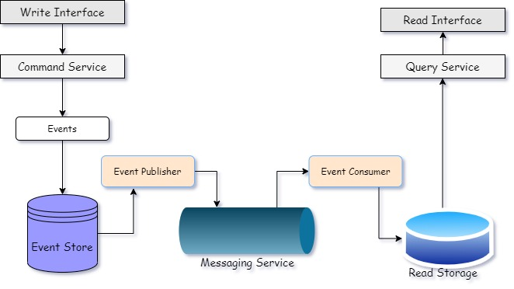
지도
게시물
회원가입

